Slide 1
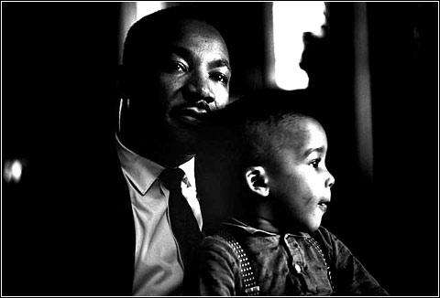
黑孩子罗伯特

Slide 2
学习目标
1.了解时代背景。
2.感悟罗伯特对残酷生活的积极、豁达的正确的人生态度。
3.学会正确、积极地实现自己的梦想，造福他人。

Slide 3
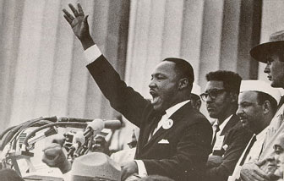
PPT模板下载：www.1ppt.com/moban/ 行业PPT模板：www.1ppt.com/hangye/
节日PPT模板：www.1ppt.com/jieri/ PPT素材下载：www.1ppt.com/sucai/
PPT背景图片：www.1ppt.com/beijing/ PPT图表下载：www.1ppt.com/tubiao/
优秀PPT下载：www.1ppt.com/xiazai/ PPT教程： www.1ppt.com/powerpoint/
Word教程： www.1ppt.com/word/ Excel教程：www.1ppt.com/excel/
资料下载：www.1ppt.com/ziliao/ PPT课件下载：www.1ppt.com/kejian/
范文下载：www.1ppt.com/fanwen/ 试卷下载：www.1ppt.com/shiti/
教案下载：www.1ppt.com/jiaoan/
1963年美国著名民权运动领袖马丁·路德·金在华
盛顿林肯纪念堂发表了他的著名演讲时曾说：“我有
一个梦，我梦到有一天黑人男孩和女孩能和白人男孩
和女孩手拉手像兄弟姐妹似的走在一起……”。

Slide 4
解决字词
霉臭 冲 鼻 橱窗 攒钱 捐钱
寒颤 撵出 殡 奚落 怦怦 蠢

Slide 5

灰暗：暗淡，不鲜明。
霉臭：发霉腐烂，散发臭味。
奚落：用尖刻的话数说别人的短处，使人难堪；讥讽嘲笑。
小心翼翼：原形容严肃虔敬的样子，现用来形容举动十分谨慎，丝毫不敢疏忽。
寒颤：因受冷或受惊而身体颤动的现象。
惊恐：惊慌恐惧。
哽：因感情激动等喉咙堵塞发不出声音。

Slide 6

用自己喜欢的方式阅读可我你说说文章讲了一个故事，想告诉我们什么？
本文叙述了黑孩子罗伯特为了救治得病的白人同学，
毅然捐出了苦心积攒打算购买心爱玩具的钱，刻画了一个
天真、善良、富有爱心、乐于助人的黑孩子形象，同时也
提出了一个问题：不同种族的人应如何相处。

Slide 7
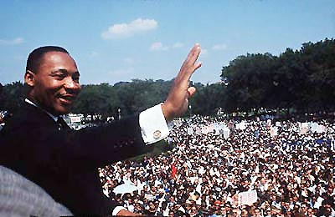
第一部分：（1）马丁·路德·金的讲话。
第二部分：（2—5）交待罗伯特生活在“种族歧视”的环境中。
第三部分：（6—7）罗伯特为买战斗机模型辛苦攒钱。
第四部分:(8—20)罗伯特把买战斗机的钱捐给丽莎治病，这行为感动了丽莎的父亲，让他重新认识了种族关系。

Slide 8

1.我们从何处看出罗伯特生活在“种族歧视”
环境中。（结合具体语句说明）
1.生活环境
2.罗伯特的经历及其心理感受。

Slide 9
2.看到罗伯特的遭遇，你感受到了什么？
3.如何评价罗伯特这个孩子？(结合事例用自己的话)

Slide 10
探究学习
1.跳读课文，找出描写人物的句子并说明其所用
方法及作用。
2.找出文中最让人感动的句子，说明理由。

Slide 11


学完这篇课文，你有什么收获呢？

Slide 12
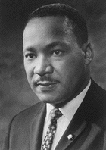
马丁·路德·金（Martin Luther King, Jr.），
1929年1月15日—1968年4月4日，
著名的美国民权运动领袖，诞生于美国东南部的佐治亚州
的亚特兰大市。1948年他大学毕业，担任教会的牧师。1948年
到1951年间，他在美国东海岸的费城继续深造。1963年，他晋
见了肯尼迪总统，要求通过新的民权法，给黑人以平等的权利。
1964年度诺贝尔和平奖获得者，有金牧师之称。1968年4月，
马丁路德金前往孟菲斯市领导工人罢工，下榻洛林汽车旅馆。
4日晚饭前，他立在二楼三百号房间的阳台上，与人谈话。这
时在街对面的一幢公寓里，一个狙击手端着一架带有观测镜的
汽步枪，向他射去，他随即倒地不起。

Slide 13

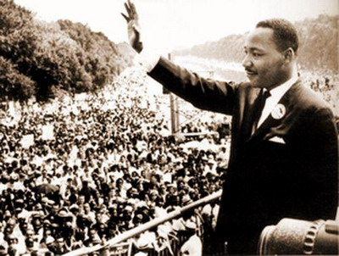
我有一个梦想

Slide 14
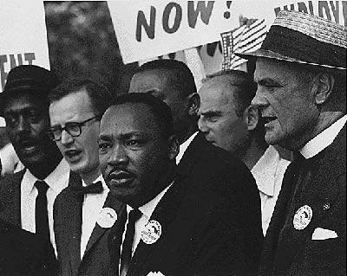
朋友们，今天我要对你们
说，尽管眼下困难重重，但我
依然怀有一个梦。这个梦深深
植根于美国梦之中。
我梦想有一天，这个国家
将会奋起，实现其立国信条的
真谛：“我们认为这些真理不言
而喻：人人生而平等。”
我梦想有一天，在佐治亚州的红色山岗上，昔日奴隶的儿子能够同昔日奴隶主的儿子同席而坐，亲如手足。
我梦想有一天，甚至连密西西比州——一个非正义和压迫的热浪逼人的荒漠之州，也会改造成为自由和公正的青青绿洲。

Slide 15
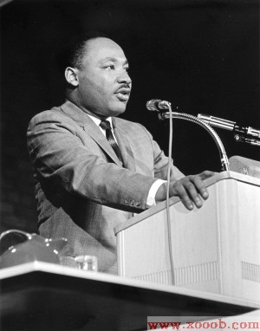
我梦想有一天，我的四个小女儿将生活在一个不是以皮肤的颜色，而是以品格的优劣作为评判标准的国家里。
我今天怀有一个梦。
我梦想有一天，亚拉巴马州会有所改变——尽管该州州长现在仍滔滔不绝地说什么要对联邦法令提出异议和拒绝执行——在那里，黑人儿童能够和白人儿童兄弟姐妹般地携手并行。
我今天怀有一个梦。
我梦想有一天，深谷弥合，高山夷平，歧路化坦途，曲径成通衢，上帝的光华再现，普天下生灵共谒。

Slide 16
再见！

